Slide 1
Data o CR,
Kulturně – historický potenciál
PSEI, 1.4.2015

Slide 2
VŠCR (výběrové šetření CR), CZSO
Podobná metodika jako VŠPS (1/5 domácností z VŠPS)
Od 2003, (2011, evropská statistika CR)
Všichni členové domácnosti, všechny cesty
Počet cest, výdaje, typ ubytování…
Destinace výjezdu, délka pobytu
Sledují se všechny jednodenní a delší cesty během vybraného měsíce

Slide 3
Registr ubytovacích zařízení
Do roku 2007
Od roku 2008 jsou zdrojem dat dotazníky o návštěvnosti v hromadných ubytovacích zařízeních
Do roku 2002 pouze 1/3 vybraných HUZ
Od roku 2003 všechna
Měsíční a čtvrtletní

Slide 4
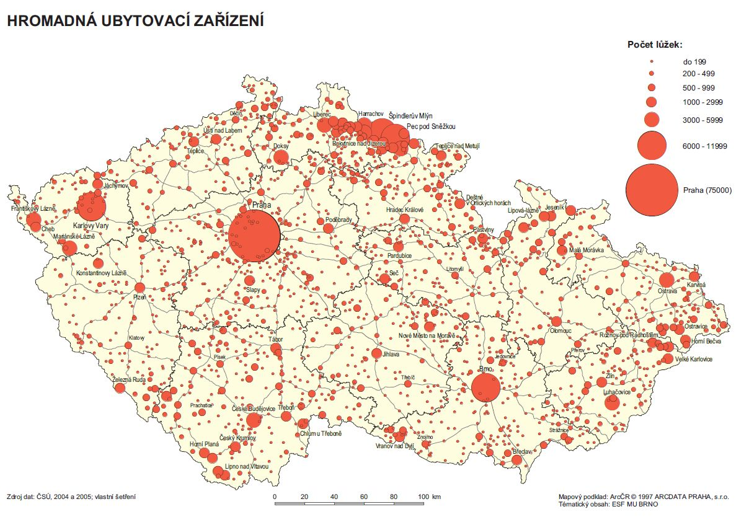

Slide 5
Co se sleduje ?
Kapacity
Počet zařízení
Počet lůžek
Počet pokojů
Počet míst pro stany a karavany
Kategorie (hotely: 1-5*; hotely garni, penziony, kempy, chatové osady, ubytovny, ostatní)

Slide 6
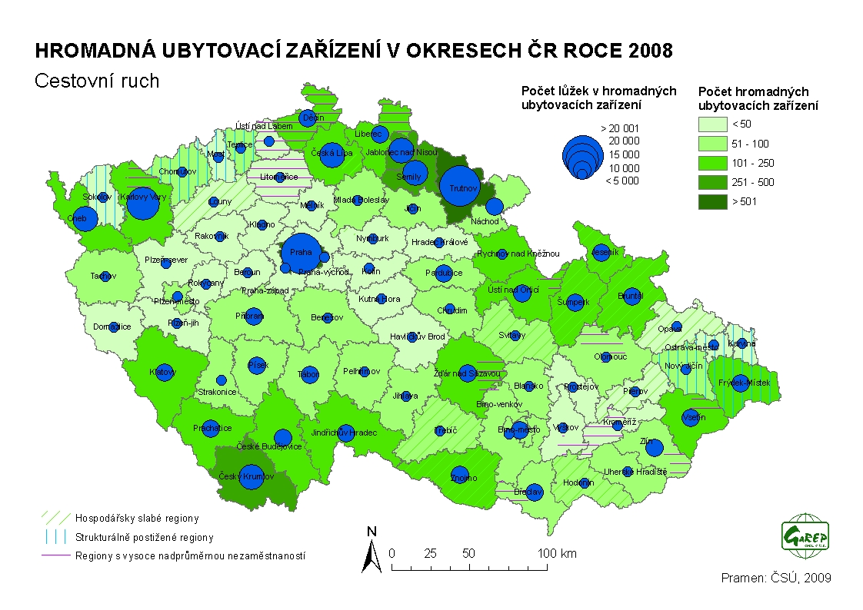

Slide 7
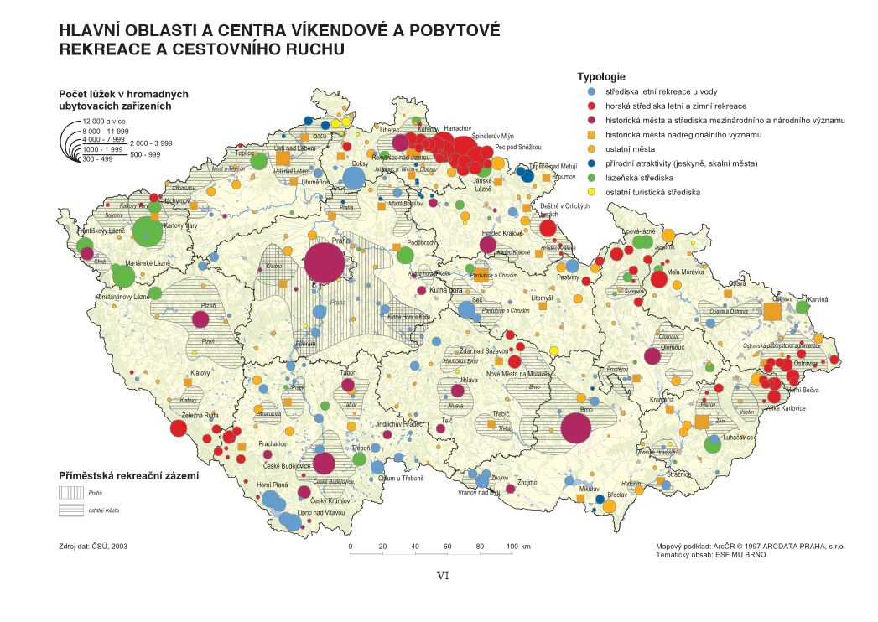

Slide 8
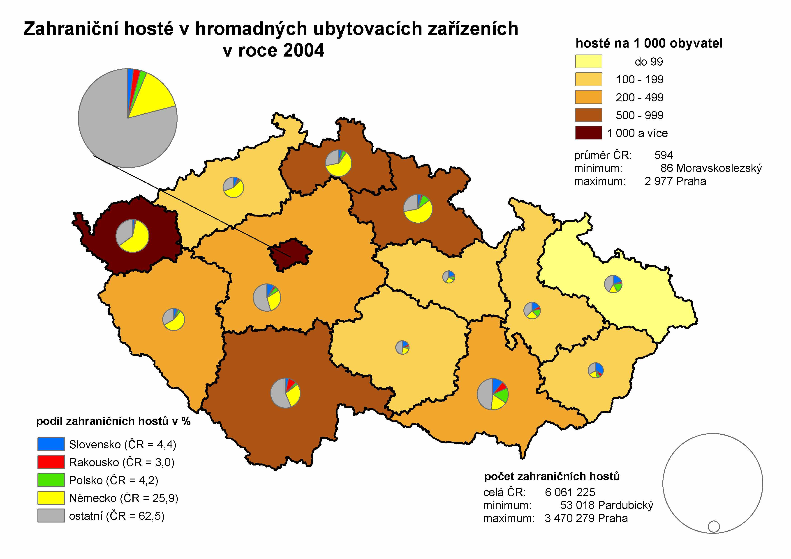

Slide 9
Územní členění
Podle krajů
Podle turistických regionů
http://www.tourism.cz
Další ukazatele: návštěvnost, ostatní ukazatele (konference atd.)

Slide 10
Přírodní potenciál
Podíl lesních ploch ku celkové ploše území
NATURA 2000
Velkoplošná ch.ú.
  NP, CHKO,
Maloplošná ch.ú.
  PR, NPR, NPP, PP

Slide 11
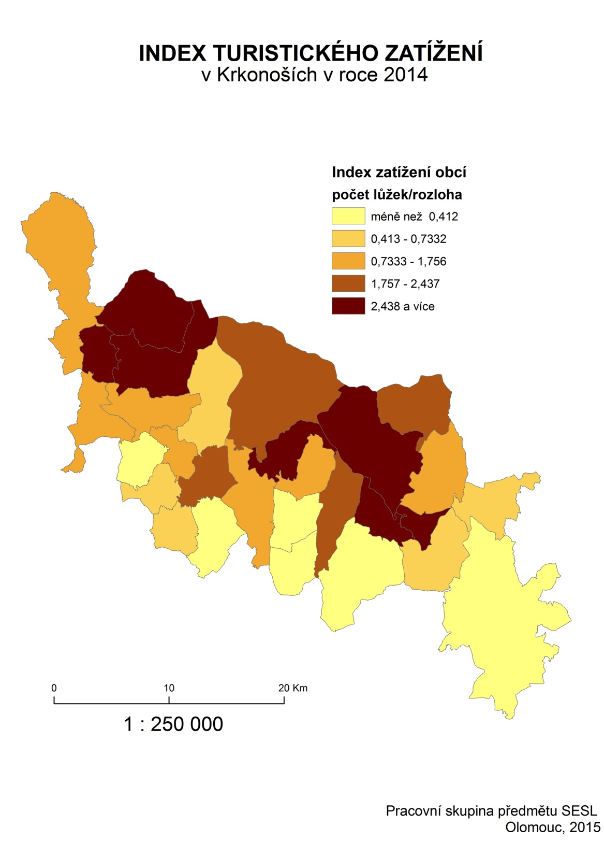

Slide 12
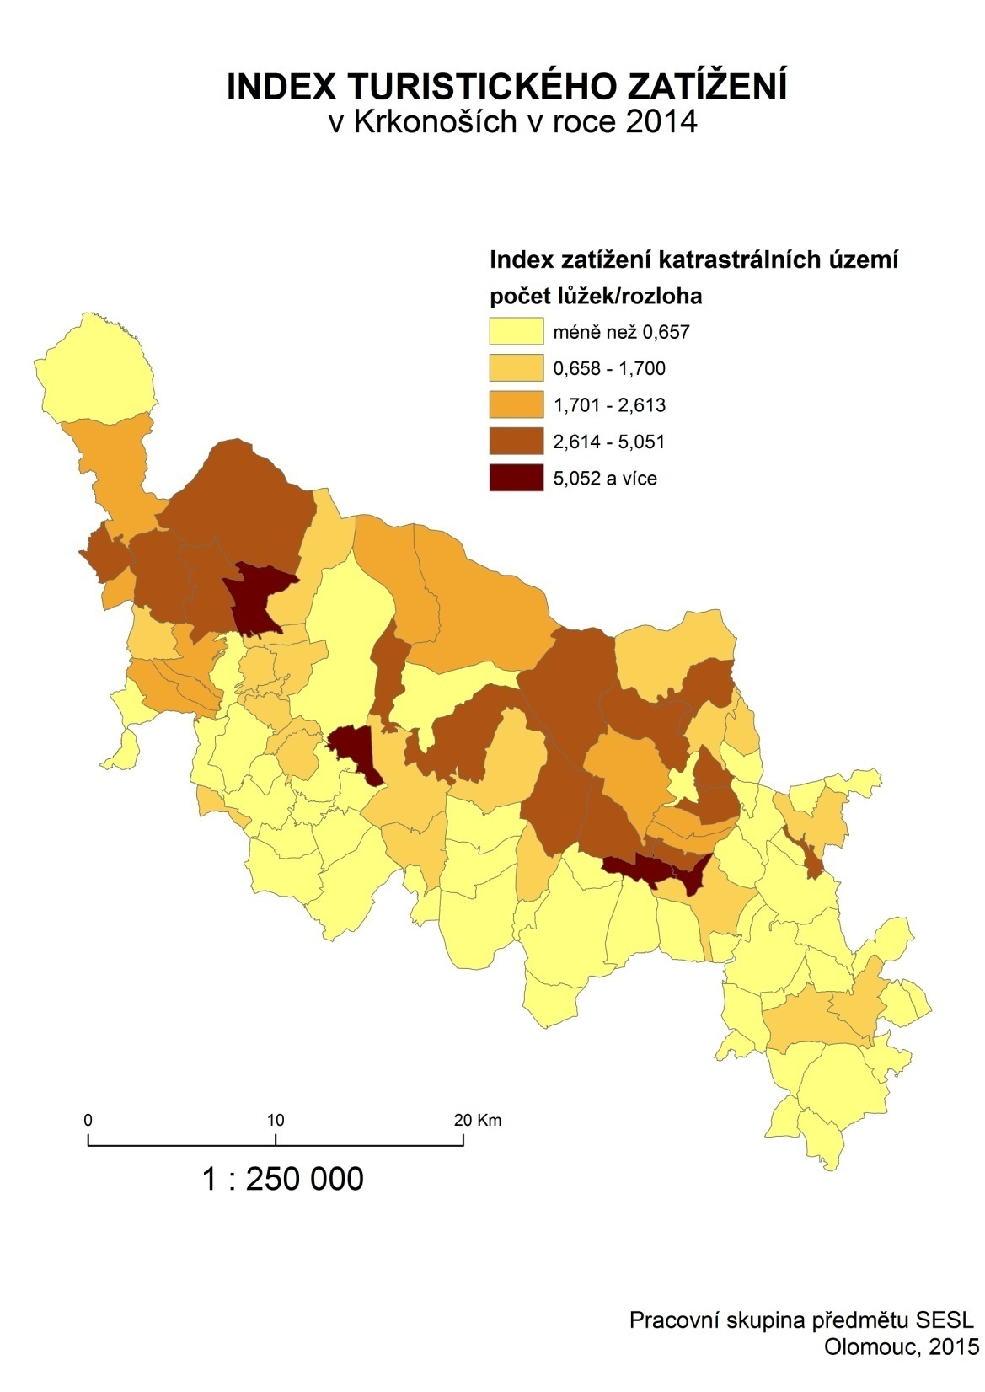

Slide 13
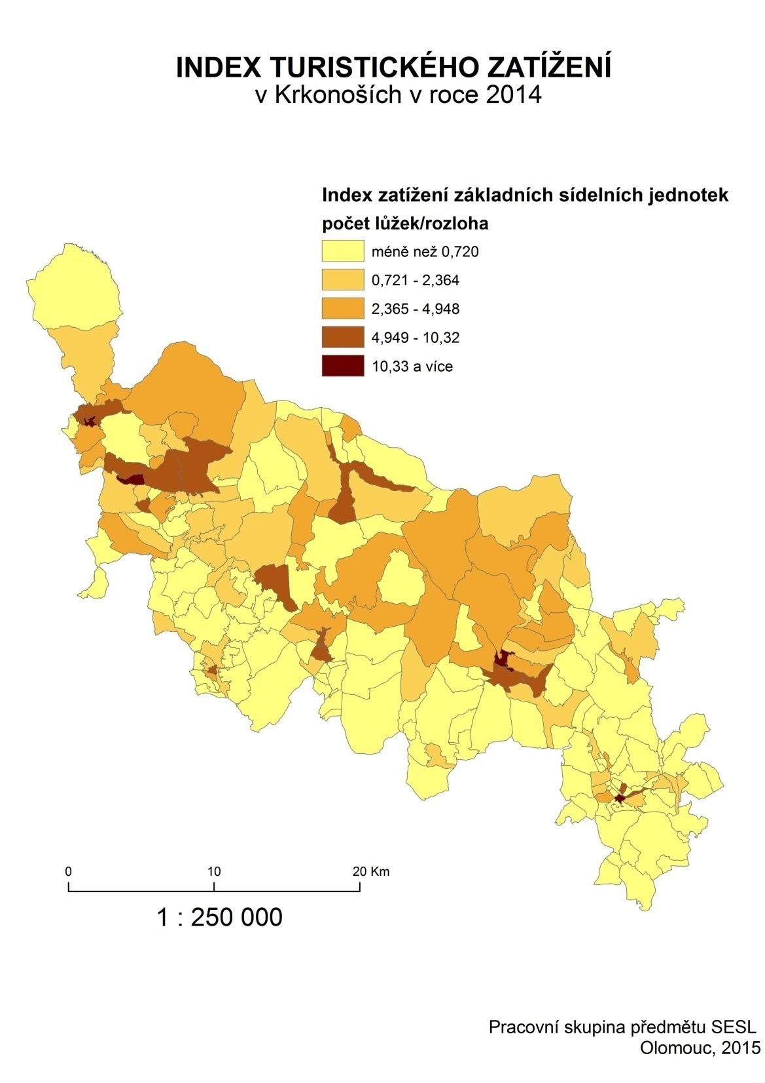

Slide 14
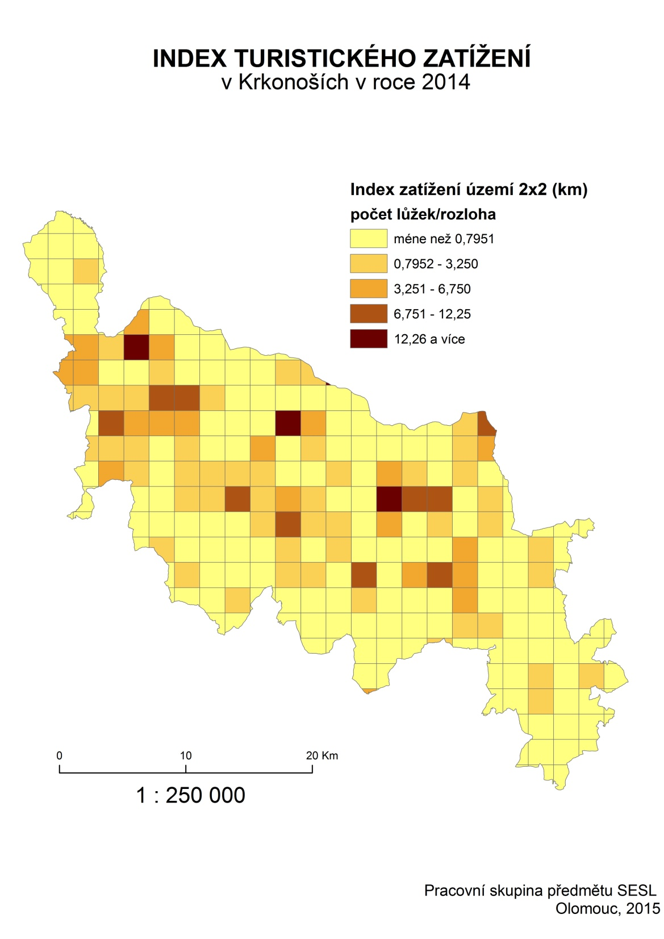

Slide 15
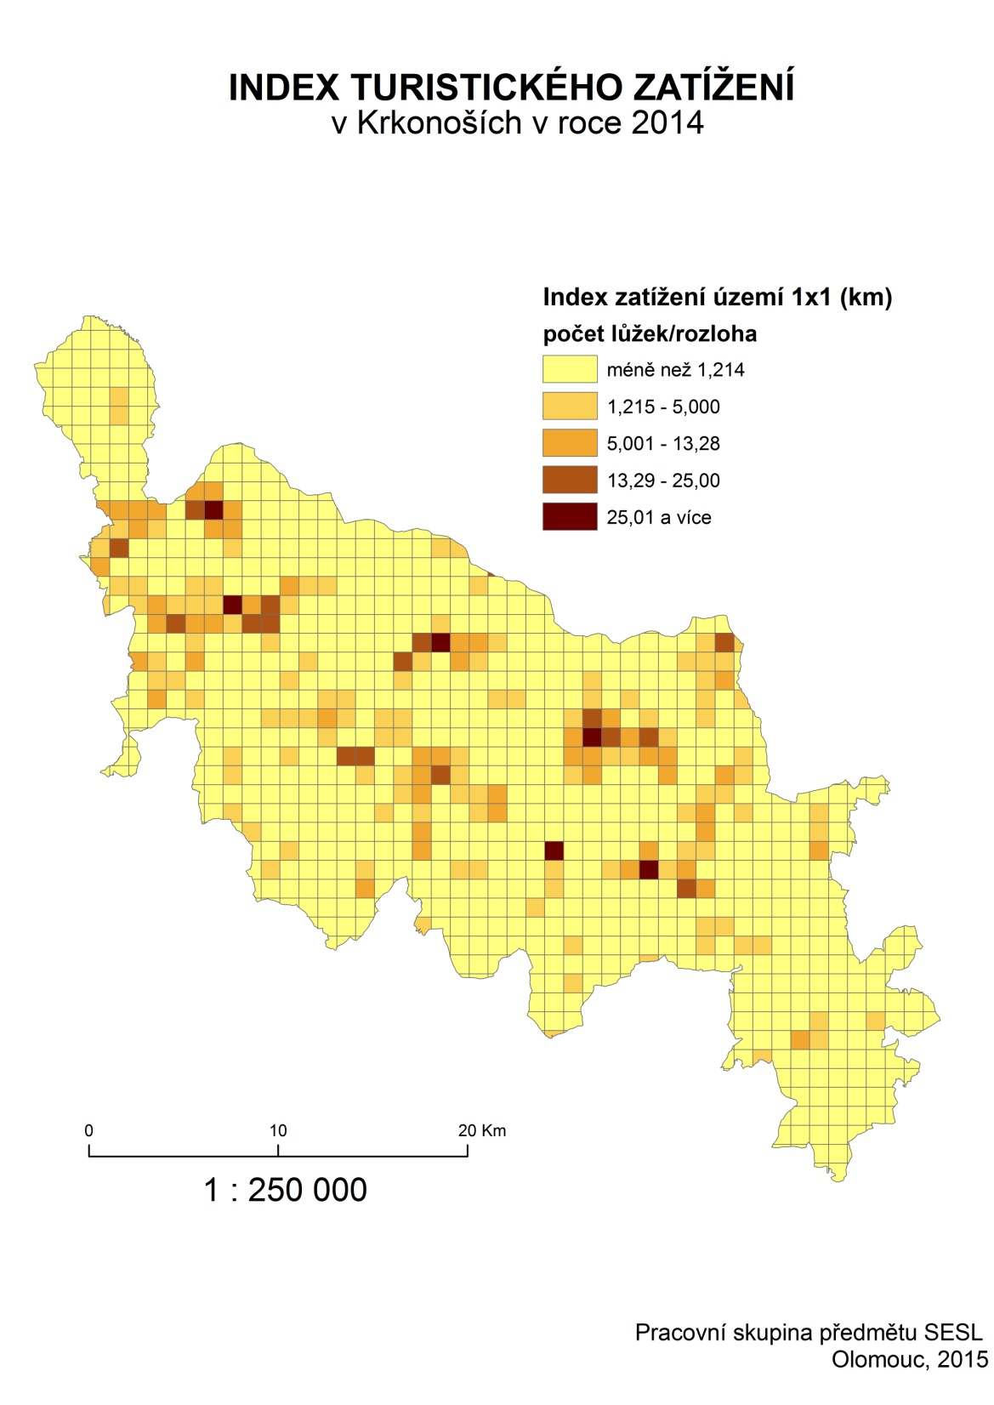

Slide 16
K-H potenciál
Ovlivněn výskytem
NKP, UNESCO
Památkové rezervace, zóny (plošné)
Městské, vesnické, krajinné
Nemovité památky (bodové)
http://monumnet.npu.cz/monumnet.php

Slide 17
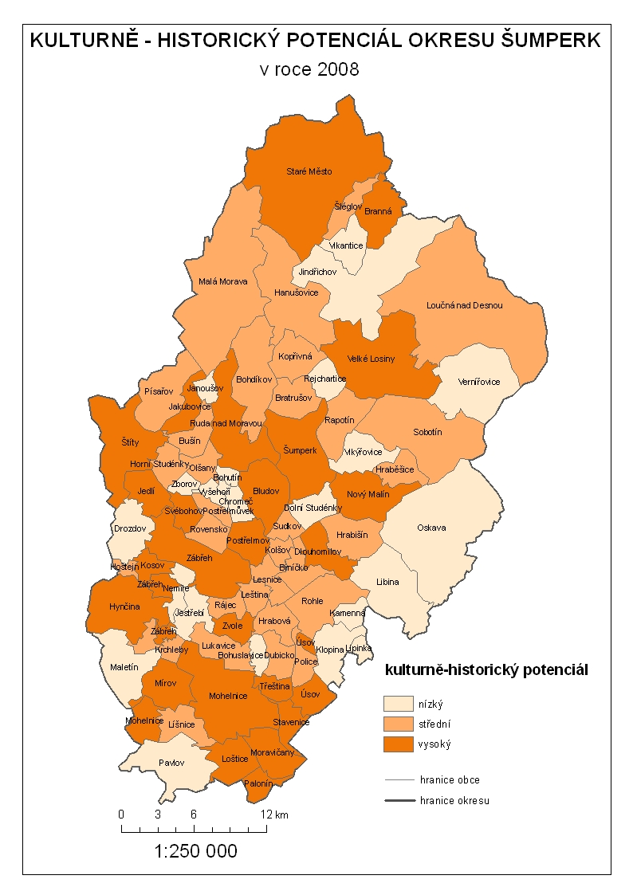

Slide 18
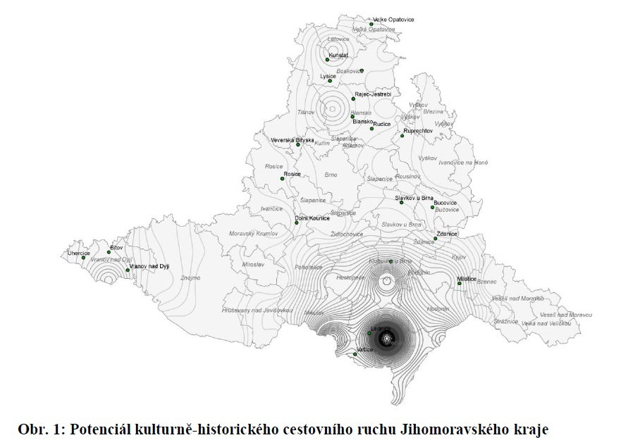

Slide 19
Zadání
Vytvořte mapu K-H potenciálu vašeho okresu (SO ORP)
Hodnoty KHP / km2, KHP/100 obyvatel
Zjistěte počet a typ památek v obcích
  UNESCO …..20
  NKP ……10
  KP …….2
  Památkové rezervace, zóny …… 5

